Slide 1
ČESKÁ POPULÁRNA HUDBA

Slide 2
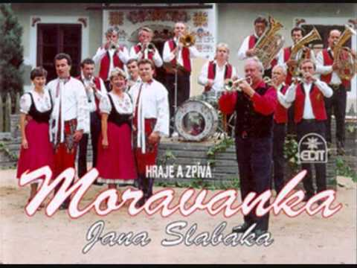
DYCHOVKA-DYCHOVÁ HUDBA
Viete ako sa volá toto zoskupenie nástrojov,kde sa viac využívajú dychové nástroje a bicie?
Notes:
Dychová hudba:Jej hudobný štýl je spojením európskej klasickej a ľudovej hudby. Vznikol tak zábavný hudobný žáner, ktorý je dodnes v širokom spektre využívaný na prezentáciu pre ňu typickej pochodovej, smútočnej, tanečnej (polka, valčík) ale aj koncertnej hudby. Prepojením dychovej hudby, afroamerického folklóru a blues vznikal v USA základ pre vznik klasického džezu.

Slide 3
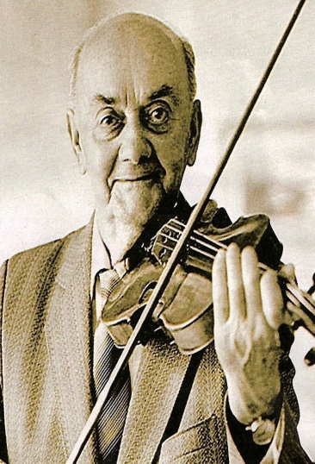
Jaromír Vejvoda
1902 – 1988
Český skladateľ a kapelník -kráľ českej dychovky
Autorom najznámejšej polky:
Modřanská polka = Škoda lásky (1927)
najznámejšia česká pieseň v zahraničí
dostala sa do USA zásluhou českého vysielania anglického rozhlasu
do Európy sa vrátila s anglickým textom Beer Barrel Polka
neskôr ju preložili do 30 jazykov
na konci 2. svetovej vojny sprevádzala spojenecké vojská pri oslobodzovaní západnej Európy
Eisenhower (veliteľ americkej armády v Európe) vraj povedal, že táto pieseň im pomohla vyhrať 2. svetovú vojnu
jednoduchá a sentimentálna melódia prinášala optimizmus a srdečnosť, nádej pre celý svet
https://www.youtube.com/watch?v=QmRSIXmXB3k

Slide 4
Škoda lásky
Rôzne interpretácie:
Gott/Holanová: https://www.youtube.com/watch?v=uZeswPHDSnU
Petra Černocká
https://www.youtube.com/watch?v=nYrdruLINc0
The Andrew Sisters - Beer Barrel Polka
https://www.youtube.com/watch?v=xnGEX72AToU
Schade um die Liebe
https://www.youtube.com/watch?v=RBz1WuSvCjI

Slide 5
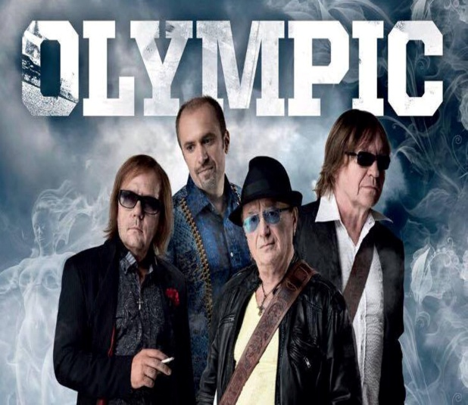
Olympic
rocková skupina Olympic je v Čechách veľmi úspešná
funguje od roku 1963 – súčasnosť
prvý názov kapely-Karkulka (Karlínský kulturní kabaret)
získala niekoľkokrát Zlatého slávika
aktuálna zostava:
Petr Janda – gitara, spev
Milan Broum – basová gitara, spev
Jiří Valenta – klávesy, spev
Martin Vajgl – bicie, spev
Piesne : Dynamit, Slzy tvý mámi, Okno mé lásky, a najznámejšou je určite....

Slide 6
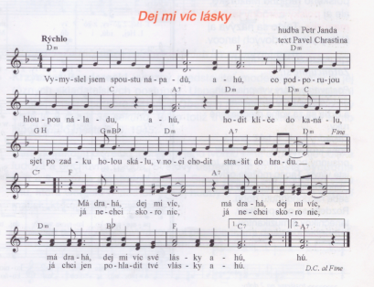
https://www.youtube.com/watch?v=fsHhq6Ru2go

Slide 7
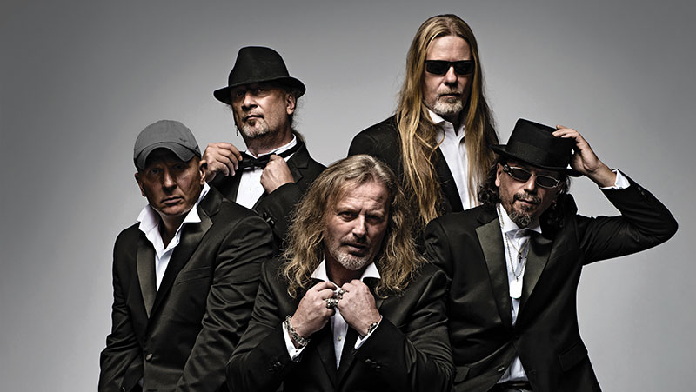
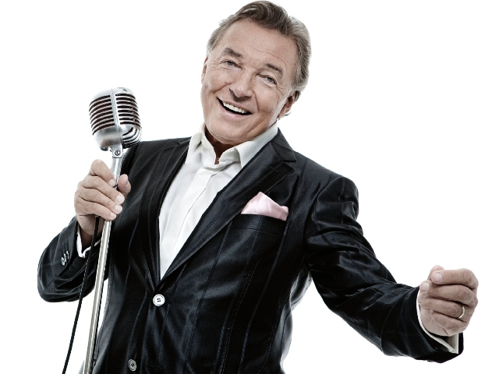
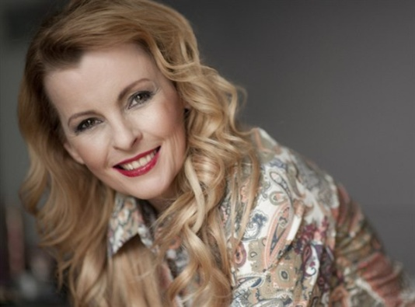
Úloha:poznáš aj ty českých spevákov, skupiny?
napíš meno obľúbeného českého interpreta a názov skladby
Dobrovoľná úloha ( na 1)
Urob o ňom mini prezentáciu.
Pošli na svobodova.ivana@gmail.com
????

